Slide 1
4класс
Литературное
чтение

Slide 2
Конкурс знатоков
По разделу
Литературная сказка
4класс

Slide 3
Найди пару
Назови произведение
Бюро находок
Назови автора
Сочини сказку
Назови имя

Slide 4
«Найди пару»
«Спящая красавица»
«Пятеро из одного стручка»
«Чайник»
«Аленький цветочек»
«Сказочка о счастье»
С. Аксаков
Ш. Перро
Г.-Х. Андерсен
И. Токмакова

Slide 5
«Назови произведение»
- В этом произведение главный герой был великаном, хотя при этом оставался обычным человеком.
А в этом произведении главная героиня рисковала своей жизнью ради отца.
Главная героиня этой сказки чуть не погибла, спасая своих братьев.
В этом произведение рассказывается о том, как друзья помогали нашему герою на кухни.
- Произведение, которое начинало раздел.
- В этом произведении можно узнать о подводводной жизни.
«Путешествие Гулливера»
«Аленький цветочек».
(«Дикие лебеди».)
«Мафин печет пирог»
«Белоснежка и семь гномов»
«Русалочка»

Slide 6
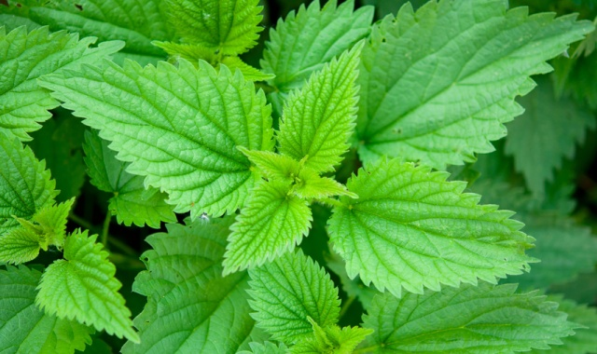
«Бюро находок»
«Дикие лебеди»
Г. Х. Андерсен

Slide 7
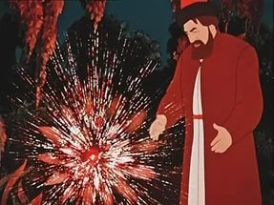
«Бюро находок»
«Аленький цветочек».
С. Аксаков

Slide 8
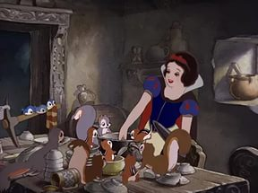
«Бюро находок»
«Белоснежка и семь гномов». Братья Гримм

Slide 9
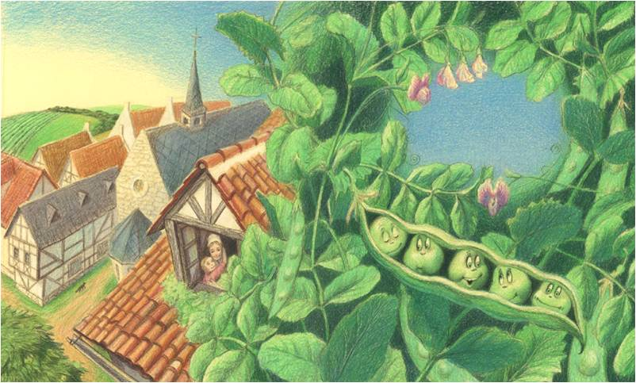
«Бюро находок»
Г. Х. Андерсен
«Пятеро из одного стручка»

Slide 10
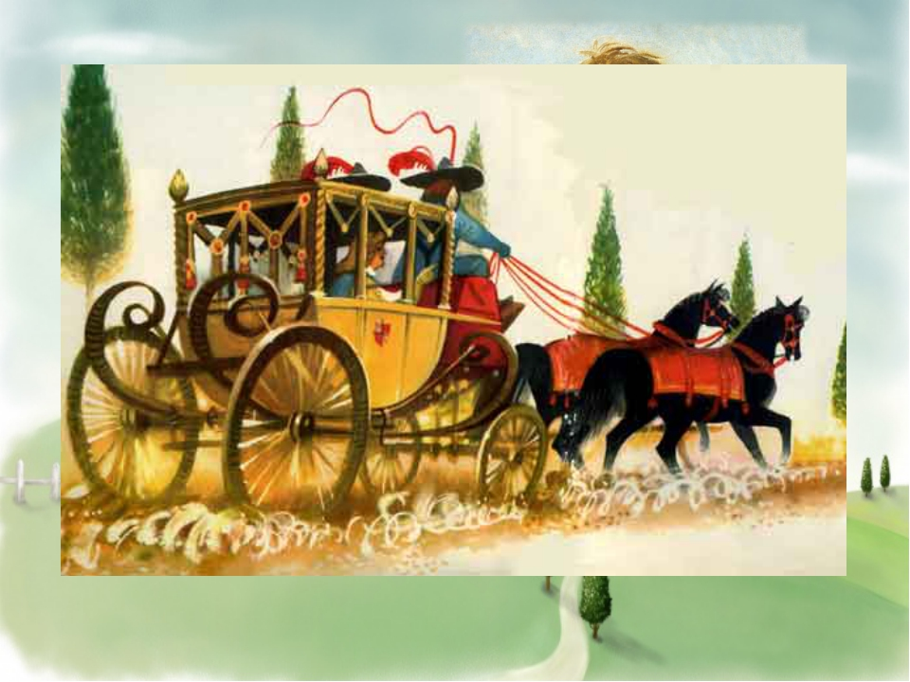
«Бюро находок»
И. Токмакова
«Сказочка о счастье»

Slide 11
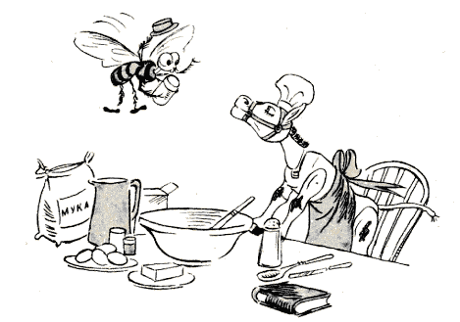
«Бюро находок»
«Мафин печет пирог»
Э. Хогарт

Slide 12
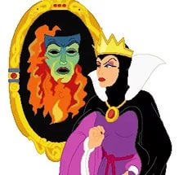
Братья Грим «Белоснежка и семь гномов»
«Назови автора»
Зеркальце, Зеркальце, молви скорей,
Кто здесь всех краше, кто всех милей?

Slide 13
И. Токмакова «Сказочка о счастье»
«Назови автора»
Сойди немедленно с пути, Ведь я за счастьем еду!

Slide 14
«Мафин печёт пирог» Э. Хогарт
«Назови автора»
Меня прислала наша царица!- сказала пчела

Slide 15
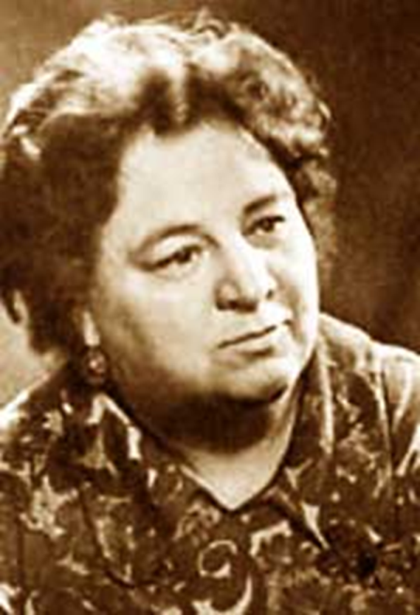
«Назови имя»
Имя Токмаковой
Ирина Петровна

Slide 16
«Назови имя»
(Сергей Тимофеевич Аксаков.)
Автор сказки «Аленький цветочек».

Slide 17
«Назови имя»
Этот герой не раз спасал своих братьев.
Мальчик – с – пальчик.)

Slide 18
«Назови имя»
Элиза
Имя главной героине сказки «Дикие лебеди».

Slide 19
«Сочини сказку»
- Вам предлагаются слова, связанные известным сюжетом, и одно лишнее слово. Каждый из играющих должен придумать фразу, называть их будете по очереди, чтобы сложился единый сюжет.
1-й команде: девочка, лес, цветы, волк, бабушка, вертолет.
2-й команде: девочка, цветок, крот, жаба, ласточка, телевизор.

